Slide 1

AB-тестирование.
Ошибки AB-теста.
Ошибка подглядывания.

Slide 2

План встречи
AB-тестирование
Ошибки AB-тестирования
Ошибка подглядывания
Влияние подглядываний на результат
Варианты решения проблемы подглядывания

Slide 3

Постановка задачи
Дано: Есть два типа интерфейса, A и B.
Вопрос: Как определить, какой нравится людям больше?
Предположим, что пользователи одинаковые, и мы показали A для 50% пользователей, и B — для оставшихся 50%.
Задача: выбрать и обосновать выбор интерфейса для работы.

Slide 4
AB-тестирование
Определите цели
Определите метрику
Результат:
Гипотеза H0 принимается
Новая версия В лучше старой А
Принимается досрочное решение о выборе интерфейса В, как более лучшего
Разработайте гипотезу
Подготовьте эксперимент
Проведите эксперимент
Проанализируйте результаты

Slide 5
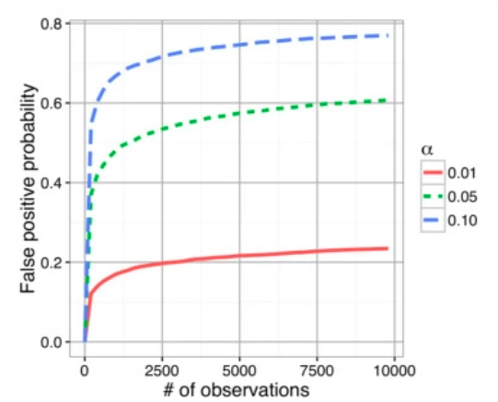
Влияние подглядывания на результат
Чем чаще вы смотрите на промежуточные результаты AB-теста с готовностью принять на их основе решение, тем выше становится вероятность, что критерий покажет значимую разницу, когда ее нет:
2 подглядывания с готовностью принять решение о завершении теста увеличивают p-value в 2 раза;
5 подглядываний — в 3.2 раза;
10 000 подглядываний — более чем в 12 раз.

Slide 6
Частые ошибки тестирования
Досрочное завершение теста
Смена настроек до завершения тестирования
Частое тестирование
Ненормальное распределение входных данных
Изменение размера выборки в момент проведения тестирования

Slide 7
Итоги занятия
Устанавливали ошибки тестирования
Рассмотрели ошибки процесса AB-тестирования
Познакомились с ошибкой подглядывания
Обсудили варианты избежания ошибок AB-тестирования

Slide 8
Дополнительные сведения
АВ - тестирование - сложная исследовательская задача
Многие функции и расчеты можно произвести на Python и / или с помощью различных онлайн-калькуляторов
При работе с АВ-тестами стоит учитывать, что часть работы будет не иметь результата, а другая часть - не найдет быстрого отражения на результате деятельности компании

